Slide 1
第八节 函数的连续性
与间断点
函数的连续(continuity)
函数的间断点
(discontinuous point)
小结 思考题
第一章 函数与极限

Slide 2
在自然界中,许多事物的变化是连续的,
如气温变化很小时,单摆摆长变化也很小.
时
这种现象
间变化很小时,生物生长的也很少.
在函数关系上的反映就是函数的连续性.
在高等数学中,主要的研究对象就是连续函数.
从直观上不妨这样说, 连续函数的
特征就是它的图形是连续的,
也就是说,可以
一笔画成.

Slide 3


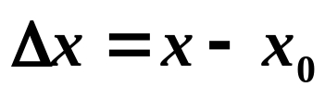

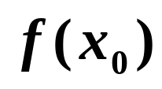
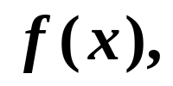
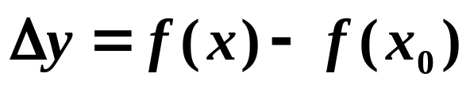
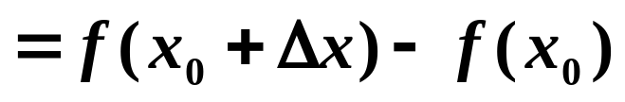
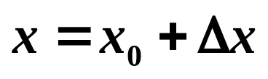









一、函数的连续性
1. 函数的增量
自变量
称差
为自变量在
的增量;
函数随着从
称差
为函数的
增量.
如图:

Slide 4
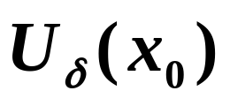
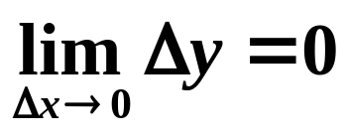





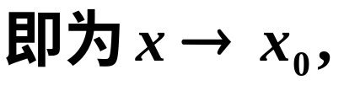
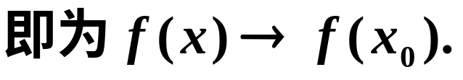

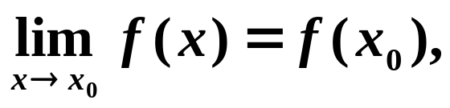
2. 连续的定义
定义1
设函数 f (x)在
若
内有定义,
充分必要条件
则称函数f(x)在x₀处
连续,
并称x₀为函数f(x)的
把极限与连续性联系起来了,且提供了连续函数求极限的简便方法——只需求出该点函数特定值.
连续点.
采用了无穷小定义法
自变量在x₀点的增量为无穷小时,函数的增量也为无穷小.形象地表示了连续性的特征.
定义2
若
则称函数f(x)在x₀处
连续.

Slide 5
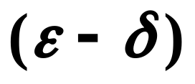
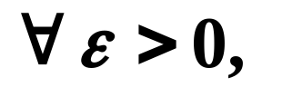
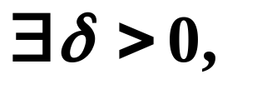
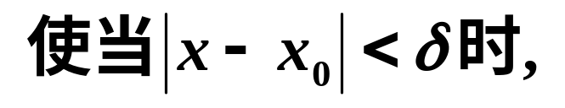
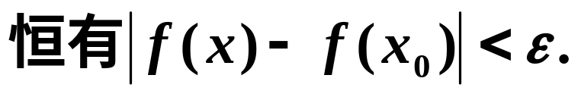
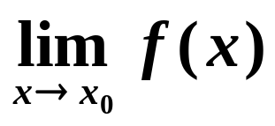
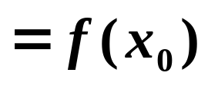
定义3
把极限定义严密化,便于分析论证.
连续性的三种定义形式不同,
但本质相同.
这三种定义中都含有
三个要素:
(1)
f (x)在
内有定义;
(2)
存在;
(3)

Slide 6
注
由上述定义可知,
f(x)在x₀点的连续性
是描述 f(x)在x₀点邻域的性态的.
即它是对
某一邻域而言.
因此在孤立点处无连续可言.
一般讲,证明的命题用函数连续的定
义1方便;
判断函数在某点是否连续,
尤其
是判断分段函数在分界点处是否连续用
定义2方便.

Slide 7




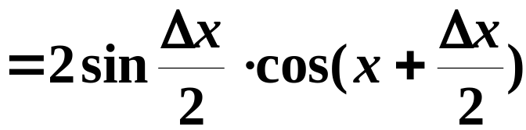
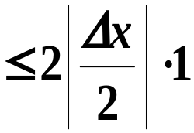
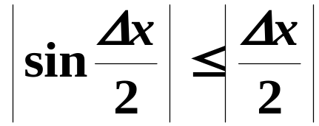


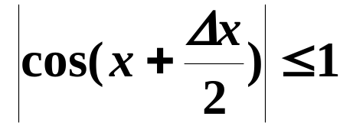

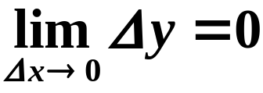

例
证
即
都是连续的.
类似可证,
是连续的.

Slide 8
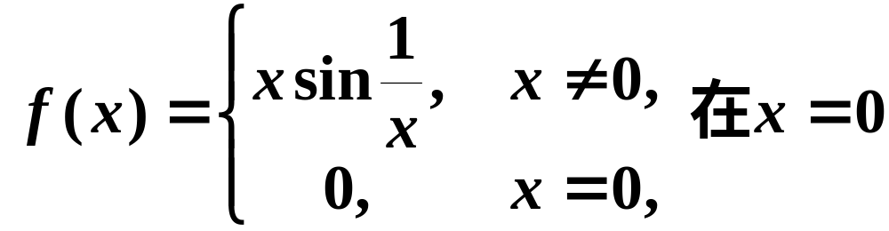
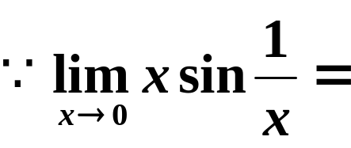


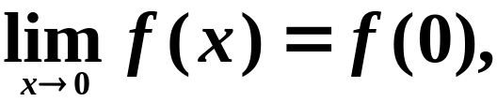

定义2
例
试证函数
处连续.
证

Slide 9
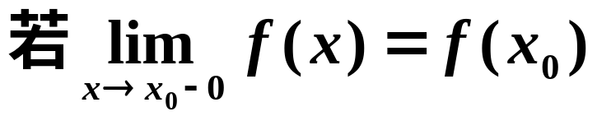
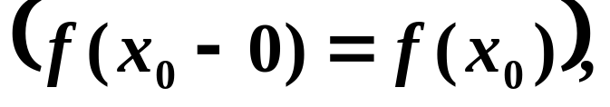

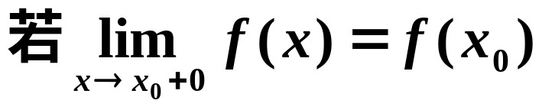
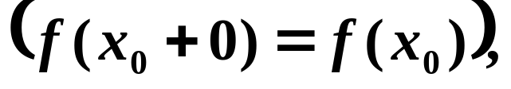

3. 左、右连续
左连续(continuity from the
left);
右连续(continuity from the
right).
右连续
左连续

Slide 10


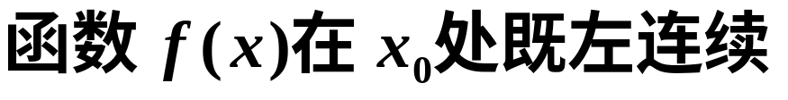
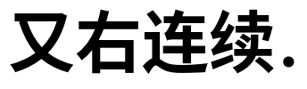
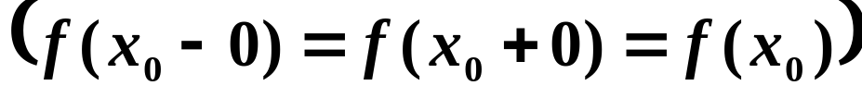
定理1
此定理常用于判定分段函数在分段点
处的连续性.

Slide 11
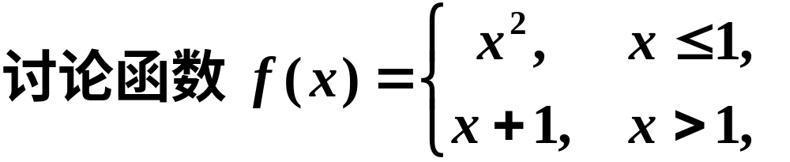

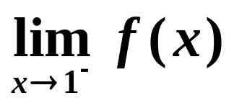
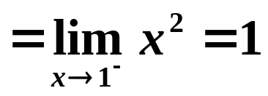

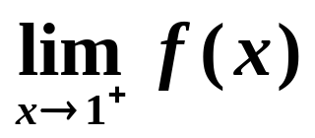
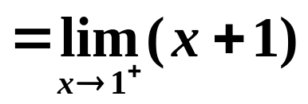


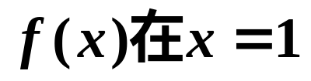

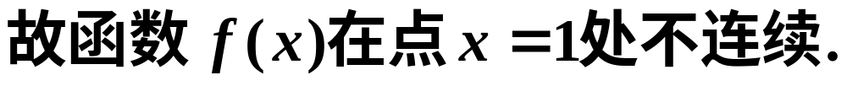
例
解
所以
左连续,
右不连续.

Slide 12

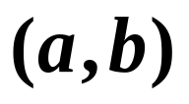


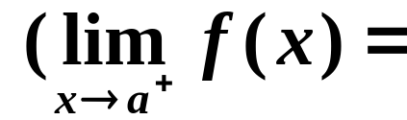


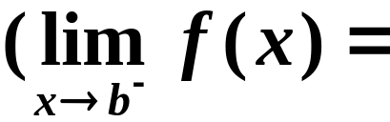


4. 连续函数(continous function)与连续区间
在区间上每一点都连续的函数,
称该区间
上的
或称函数在该区间上连续.
连续函数,
这时也称该区间为
连续区间.
continuous
在开区间
内连续
左端点
右连续
右端点
左连续

Slide 13
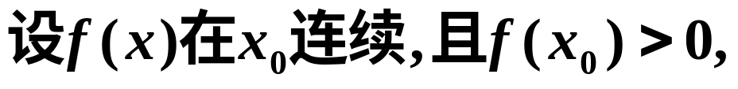
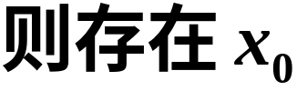
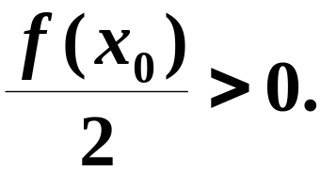

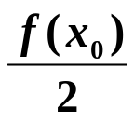
关于连续函数, 有一个对某些问题的推理
很有用的定理.
定理2
的一个邻域,
使得在此邻域内
连续函数的图形
是一条无缝隙的连绵而不断的曲线.

Slide 14
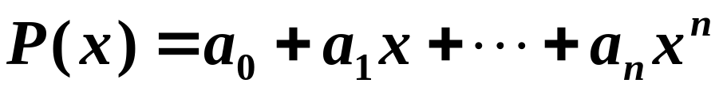

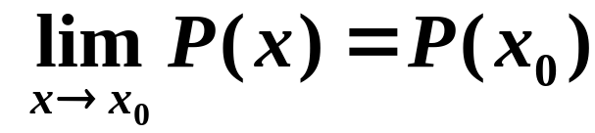

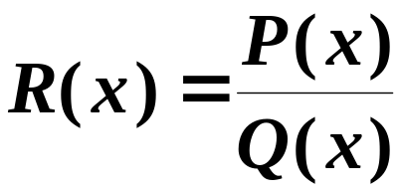


例如,
有理整函数(多项式)
第五节中已证
因此有理整函数在
内是连续的.
有理分式函数
只要
都有
因此有理分式函数在其定义域内的每一点
都是连续的.

Slide 15






二、函数的间断点及其分类
定义4
出现如下三种情形之一:
无定义;
不存在;
间断点.

Slide 16







间断点分为两类:
第一类间断点(discontinuity point of the first kind):
及
均存在,
若
称 为可去间断点.
若
称 为跳跃间断点.
第二类间断点(discontinuity point of the second kind):
及
中至少一个不存在.
若其中有一个为
称 为无穷间断点.
若其中有一个为振荡,
称 为振荡间断点.

Slide 17
初等函数无定义的孤立点是间断点.
分段函数的分段点可能是间断点,
也
可能是连续点,
需要判定.

Slide 18















例
由于函数
无定义,
且
皆不存在.
故
为f(x)的 间断点.
第二类
且是无穷型间断点.
第二类间断点:
至少有
一个不存在.

Slide 19






例
有定义,
之间来回无穷次振荡,
不存在,
故
第二类
为f (x)的 间断点.
且是无穷次振荡型间断点.

Slide 20





例
有定义,
故
第一类
为f (x)的 间断点.
且是跳跃间断点.
及
均存在,
则点x₀为
的第一类间断点.
则点x₀为函数 f(x) 的
跳跃型间断点(Jump
discontinuity).

Slide 21



















例
讨论函数
处无定义,
可去间断点.
解
第一类
为函数的 间断点.
且是可去间断点(removable discontinuity).
处连续.

Slide 22

注
对可去间断点x₀,
如果
或改变
使之等
补充 x₀的函数值,
于A,
则可使x₀变为连续点.
(这就是为什么将这种间断点称为
可去间断点的理由.)

Slide 23







如
但
如补充定义:

Slide 24

总结两类间断点:
第一类间断点:
跳跃型,
可去型
第二类间断点:
无穷型,
无穷次振荡型
极限与连续之间的关系:
f(x)在x₀点连续
f(x)在x₀点存在极限

Slide 25

















练习
并指出其类型.
解
函数无定义,
是函数的间断点.
由于
所以
是函数的第二类间断点,
且是无穷型.
由于
所以
是函数的第一类间断点,
且是跳跃型.

Slide 26



















练习
设
解
因为
所以
必需且只需
即
必需且只需
即

Slide 27
三、小结
1. 函数在一点连续的三个定义、必须满足的
三个条件;
2. 区间上的连续函数;
3. 函数间断点的分类:
第一类间断点:
跳跃型,
可去型
间断点
第二类间断点:
无穷型,
无穷次振荡型
(见下图)

Slide 28

第一类间断点
可去型
跳跃型
第二类间断点
无穷型
无穷次振荡型

Slide 29










思考题
(是非题)
是
非
如
处处连续.
但
不连续.

